Slide 1


Transmissão sem fio
Professora Dra. Renata de Sousa da Silva Tolentino
Setembro de 2020.

Slide 2
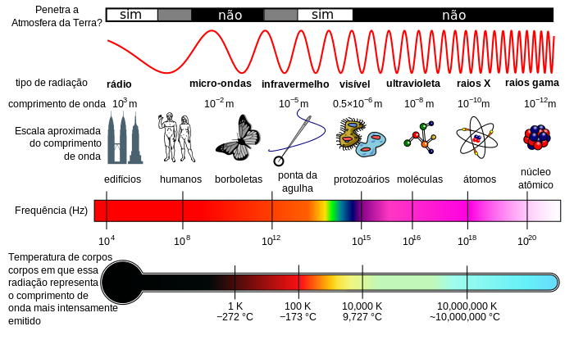
Espectro Eleromagnético
Disponível em: https://www.google.com/search?q=espectro+eletromagn%C3%A9tico&tbm=isch&ved=2ahUKEwjuxeqB-szrAhUdK7kGHdTsAocQ2-cCegQIABAA&oq=espectro+&gs_lcp=CgNpbWcQARgAMgUIABCxAzICCAAyAggAMgIIADICCAAyAggAMgIIADICCAAyAggAMgIIADoECAAQQzoHCAAQsQMQQ1CV8gdYh5YIYOuhCGgBcAB4AIABe4gBzwmSAQQwLjExmAEAoAEBqgELZ3dzLXdpei1pbWewAQDAAQE&sclient=img&ei=AN1QX-7FJZ3W5OUP1NmLuAg&bih=644&biw=1246&rlz=1C5CHFA_enBR901BR901#imgrc=w3yEsEaGdx53VM

Slide 3
Transmissão de Rádio

Slide 4
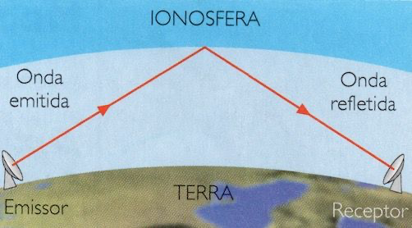

Slide 5
Transmissão de Infravermelho

Slide 6
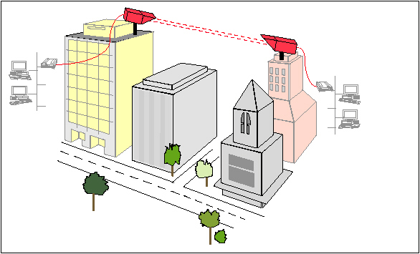
Transmissão em infravermelho

Slide 7
Transmissão via Luz

Slide 8
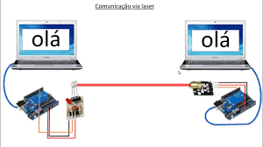

Slide 9
Satélites de Comunicação

Slide 10
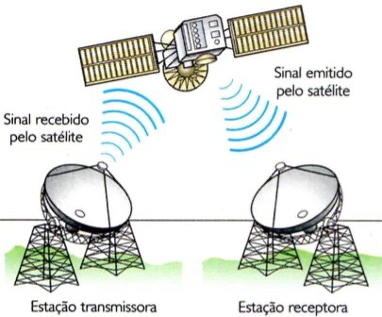

Slide 11
Link para vídeo sobre comunicação via satélite geoestacionário brasileiro: https://www.youtube.com/watch?v=n0gMBFAMMzY

Slide 13
Exercício avaliativo
Vocês deverão dividir o trabalho em grupo de até 5 pessoas:
  Cada grupo deve escolher um tema abaixo:
    Transmissão via ondas de rádio;
    Transmissão em infravermelho;
    Transmissão de micro-ondas;
    Satélites de comunicação
    Fibra óptica
    Fio metálico
Cada grupo deve preparar uma apresentação sobre o tema, tendo como referência o texto do livro de Redes de Computadores, poderá ser exibido algum vídeo, ou apresentação em powerpoint ou ainda em word.

